Slide 1


Slide 2





Tartalomjegyzék
Téma bemutatása
Probléma szemléltetése
Projekt munka felépítése
Python program

Slide 3


Téma
Labirintus
generálása

Slide 4


Téma
Kikötések:
Mozgás: csak jobbra
csak fel
Megoldható kell legyen

Slide 5
Szemléltetés
Generálás
Labirintus megoldása
Felhasználó által megadott paraméterek:
Labirintus mérete
Falak gyakorisága
CSV fájlból importálás
Vizualizálás:
Megoldott labirintus
Generálási statisztika
A labirintusnak nincs megoldása:
Újragenerálás

Slide 6
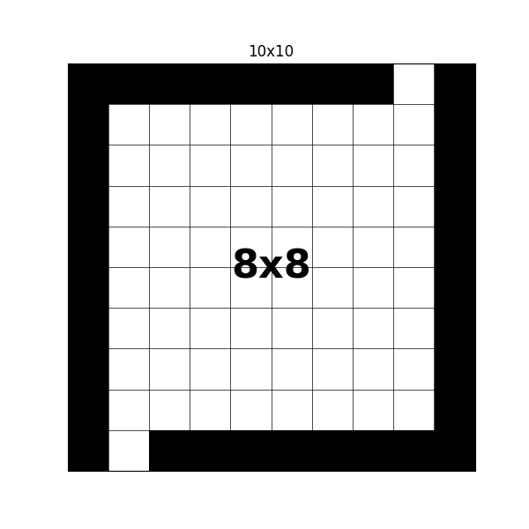

Szemléltetés
Szabályok
Külső falak megőrzése
Valódi generálási terület: $n −2$

Slide 7
Szemléltetés
Generálási paraméterek
SIZE | SCARCITY
29 | 0,5
89 | 0,8
85 | 0,1
18 | 0,2
35 | 0,2
56 | 0,2
60 | 1
74 | 0,4
47 | 0,1
88 | 0,9
60 | 0,8
45 | 0,3
66 | 0,5
55 | 0
83 | 1
17 | 0,3
Manuális generálás:
Labirintus mérete (size)
Falak gyakorisága (scarcity)
CSV fájl importálás:

Slide 8
Szemléltetés
Generálás
Rekurzív visszalépéses algoritmus
https://pencilprogrammer.com/algorithms/backtracking/
Forrás: https://en.wikipedia.org/wiki/Backtracking

Slide 9
Szemléltetés
Megoldás
Breadth-First Search algoritmus
Rekurzív visszalépéses algoritmus
Lineáris algoritmus
Forrás: https://en.wikipedia.org/wiki/Breadth-first_search

Slide 10
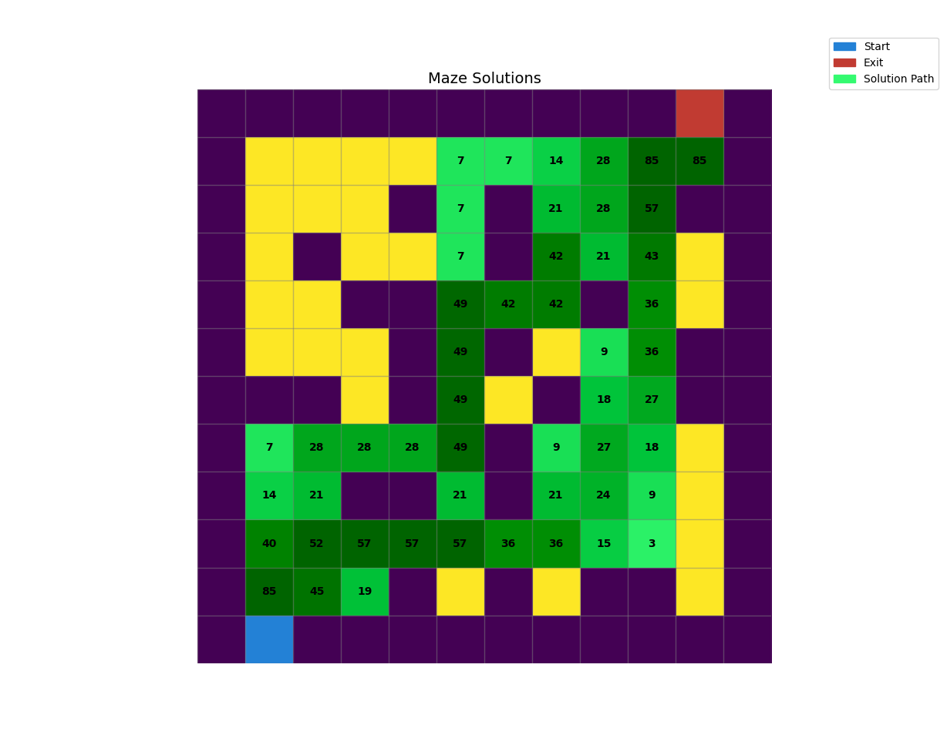
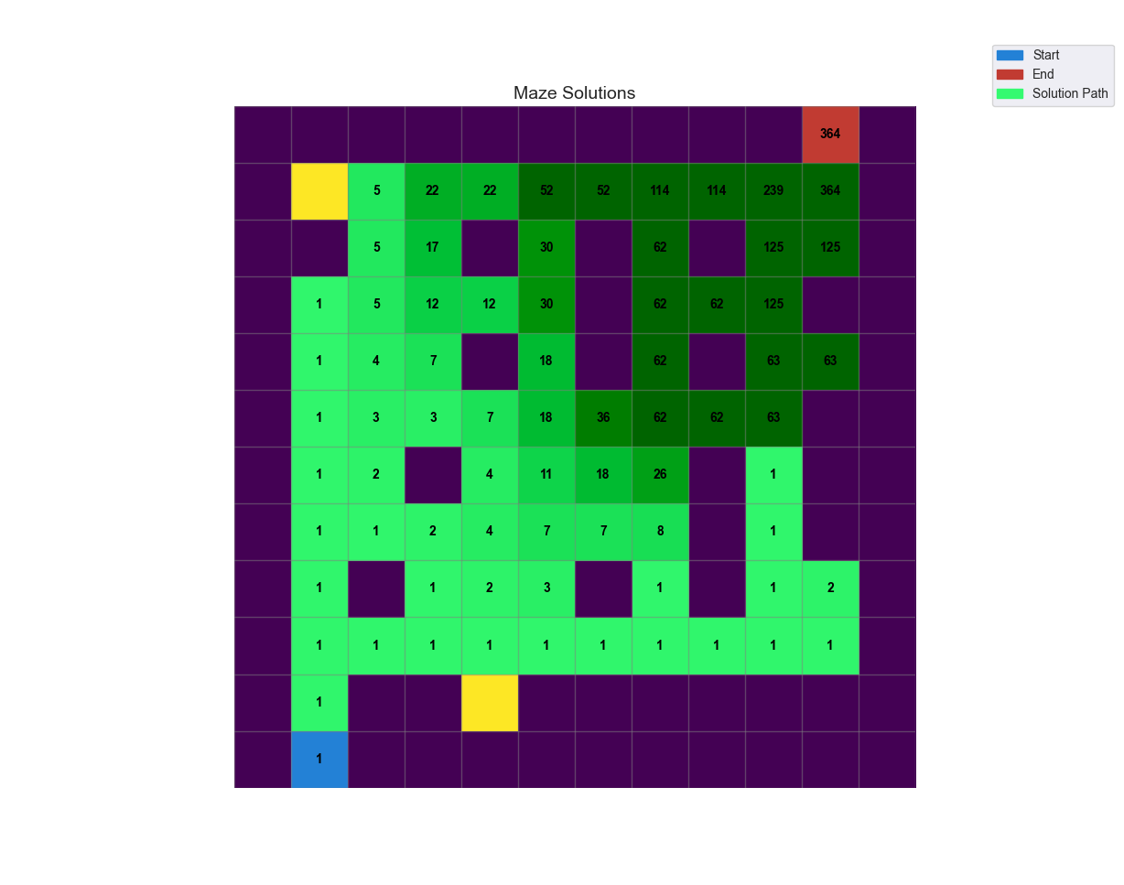
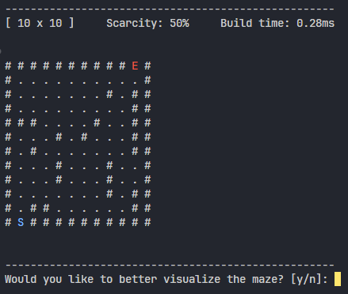
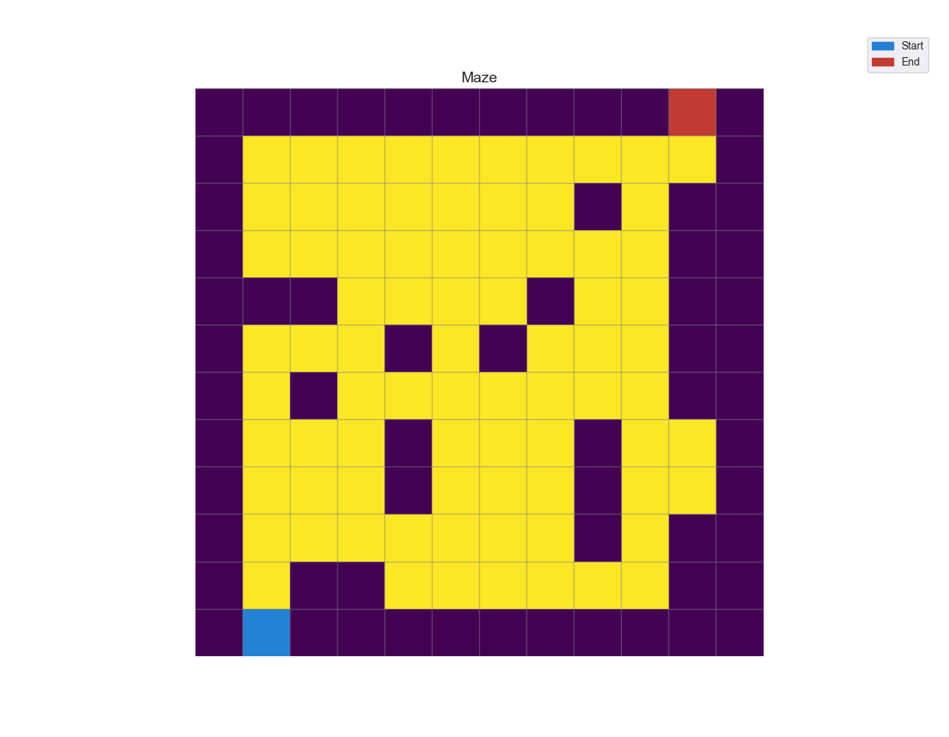
Szemléltetés
Vizualizálás
Rekurzív megoldás
Lineáris megoldás

Slide 11







Projekt menete
Projekt felépítése
MazeGen
src
assets
image files
documentation
presentation
word documents
py
python files
Kommunikáció | Verziókezelés
Discord | GitHub

